Slide 1

PRESENTADO POR:
GERARDO CABEZAS
MICHELLE OCHOA
ELIZABETH GARCÍA
GABRIELA PINEDA
I AVANCE DE PROYECTO
REGISTRO DE CITAS MEDICAS
TAC TECHNOLOGY CONSULTING CORPORATION

Slide 2

INTRODUCCIÓN
En el presente trabajo se hará una herramienta para la consulta de pacientes de una clínica médica general que consiste en una aplicación web capaz de administrar la información necesaria referente a los pacientes y cada consulta realizada en el centro médico integral, se pretende facilitar el acceso a la información, tanto para los pacientes como para los empleados de esta, con el objetivo de mejorar la experiencia de la clínica.
La aplicación estará diseñada para análisis, diseño y programación de un aplicativo que optimice los procesos de registro, búsqueda y control de las historias clínicas de los pacientes del centro médico, la app se lleva bajo una base de datos normalizada la cual nos da la integridad de nuestra información, dándonos así la confiabilidad de los datos

Slide 3

ALCANCES DEL PROYECTO
El alcance del diseño y desarrollo de un sistema de informático permitirá llevar a cabo un control sobre la asignación de citas de los pacientes de tal forma que posibilite a las personas encargadas de la atención médica elaborar una agenda de servicio, en la cual se especifique el horario de atención de sus pacientes, datos personales, citas, Etc.
El sistema podrá ser utilizado en navegadores web como: Chrome, Mozilla Firefox, Edge. Los usuarios contaran con un sistema de interfaz amigable y de fácil uso para solicitar los servicios.

Slide 4

JUSTIFICACIÓN DEL PROBLEMA
El sistema tiene como objetivo principal en la realización de un análisis de los procesos que se producen en el sistema para conseguir una interfaz amigable que satisfaga la funcionalidad especifica que requiere el personal del centro médico integral. Una vez analizado el tipo de usuario y la forma del proceso hay que definir un tipo de interfaz, fijándonos en el formato y en el contenido y explicando el tipo de comportamiento que tiene, ya sea dinámico o estático.
La solución consiste en desarrollar una aplicación web basada en JavaScript donde el usuario pueda acceder a través de WiFi a distintas áreas de trabajo en donde se proporcionará un inicio de sesión para poder acceder a la aplicación y así hacer la manipulación de esta como registro de pacientes, historial clínico, etc.

Slide 5

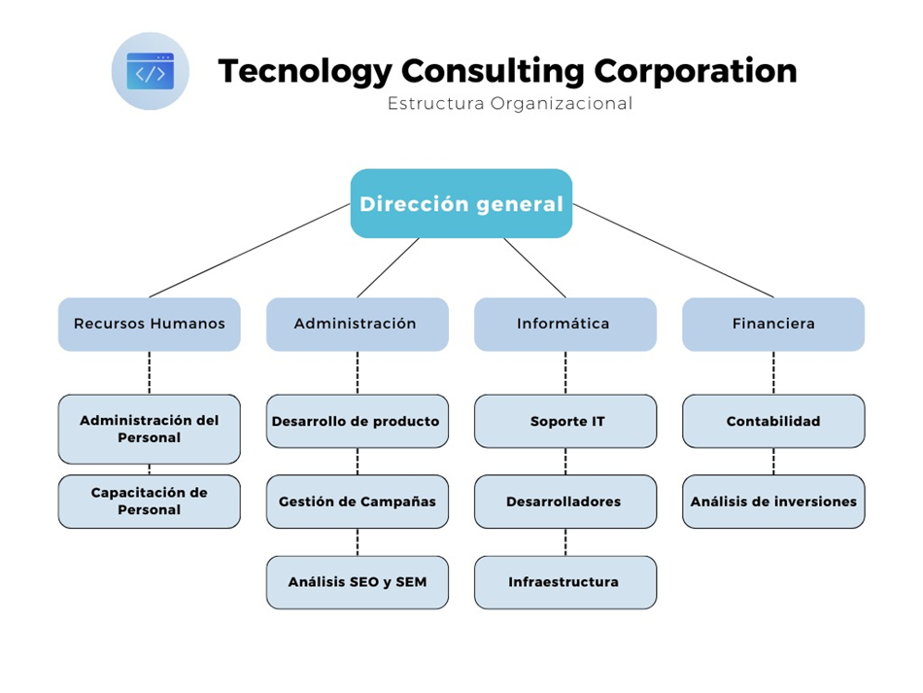
GENERALIDADES DE LA EMPRESA
TAC Technology Consulting Corporation
Organizacion Tecnology Consulting Corporation es una Empresa Privada , Anonima de Capital Variable catalogada como una pequeña empresa ya que cuenta con 13 trabajadores.

Slide 6
EDT (ESTRUCTURA DE DESGLOSE DEL TRABAJO)
Empresa / Organización | Technology Consulting Corporation
Proyecto | Registro de Citas Medicas
Fecha de preparación | 28/08/2023
Cliente | Centro Medico Integral
Desarrolladores (Estudiantes Universidad Don Bosco) | Michelle Ochoa Elizabeth García Gerardo Vaquero Gabriela Pineda
Duración de Proyecto | 4 Meses

Slide 7
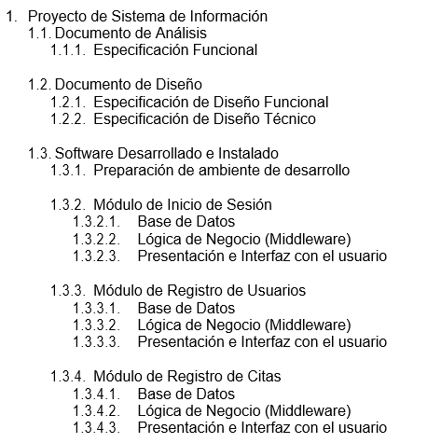
VISTA JERARQUICA

Slide 8
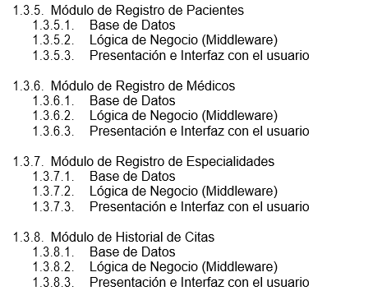
VISTA JERARQUICA

Slide 9
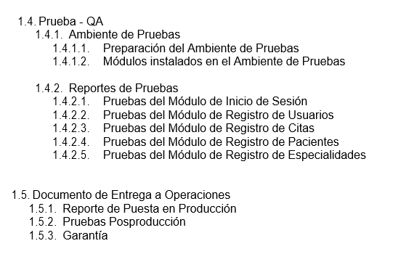
VISTA JERARQUICA

Slide 10
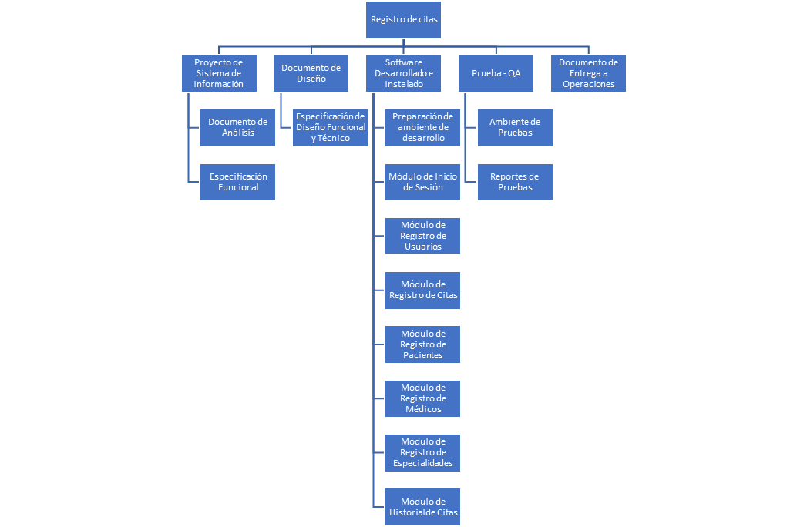
VISTA DE ÁRBOL

Slide 11
1. PROYECTO DE SISTEMA DE INFORMACIÓN
1.1. DOCUMENTO DE ANÁLISIS: REGISTRO DE CITAS MÉDICAS PARA CENTRO MÉDICO INTEGRAL
1.1.1. ESPECIFICACIÓN FUNCIONAL: EL PROYECTO DEBE REALIZARSE CON ENTORNO PHP O JAVA RELACIONADO CON UNA BASE DE DATOS SQL SERVER (MYSQL), EL CONTENEDOR A UTILIZAR SERÁ DOCKER, EL CAMBIO A REALIZARSE EN EL DESARROLLO SERÁ MEDIANTE GITHUB O GITLAB

Slide 12
2. DOCUMENTO DE DISEÑO
2.1. ESPECIFICACIÓN DE DISEÑO FUNCIONAL
Implica definir cómo funcionará el sistema y qué características y funcionalidades deberá tener para cumplir con sus objetivos. En la siguiente aplicación se utilizarán los siguientes procesos:
·Módulo de Inicio de Sesión
·Módulo de Registro de Usuarios
·Módulo de Registro de Citas
·Módulo de Registro de Médicos
·Módulo de Registro de Pacientes
·Módulo de Registro de Especialidades
·Módulo de Historial de Citas

Slide 13
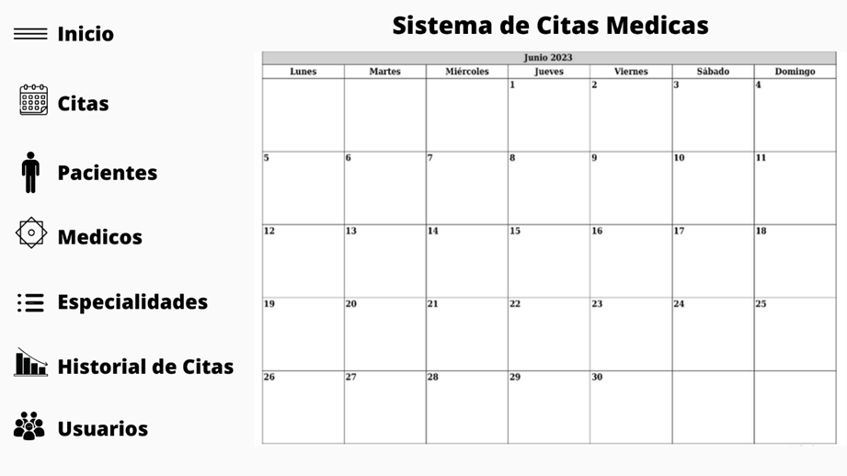
2. 2 ESPECIFICACIÓN DE DISEÑO TÉCNICO
SE REALIZARON DIFERENTE MOCKUPS QUE FUERON PRESENTADOS A LA PRESENTADO A LA EMPRESA DE TAC, CONFIRMARON SU APROBACIÓN PARA EMPEZAR CON EL DESARROLLO DE ESTE. CADA MÓDULO TIENE UN CRUD QUE CONSISTE EN PODER AGREGAR, MODIFICAR, LEER Y ELIMINAR.
MÓDULO DE INICIO

Slide 14
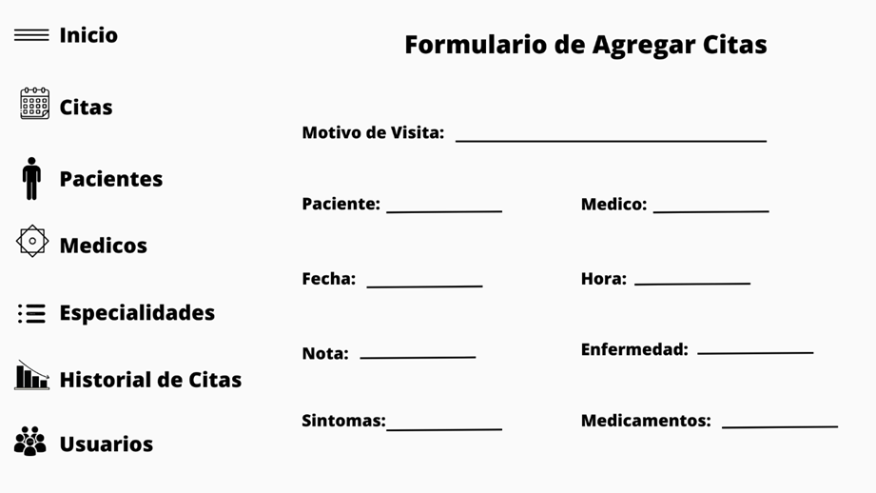
2. 2 ESPECIFICACIÓN DE DISEÑO TÉCNICO
MÓDULO DE INGRESO DE CITAS

Slide 15
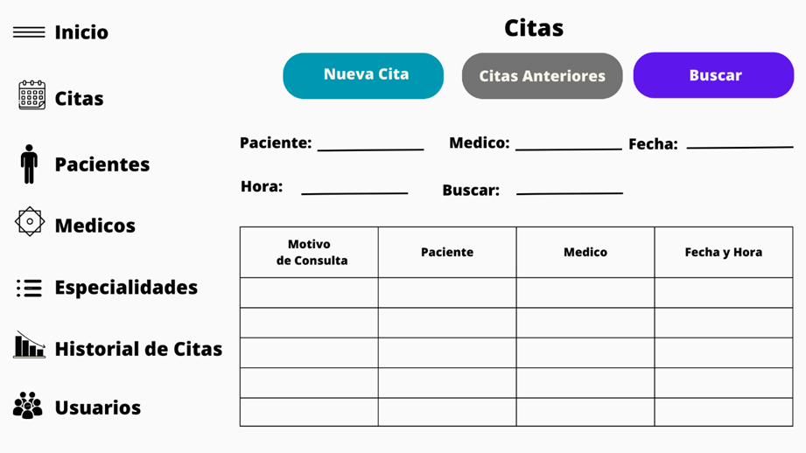
2. 2 ESPECIFICACIÓN DE DISEÑO TÉCNICO
MÓDULO DE INGRESO DE CITAS

Slide 16
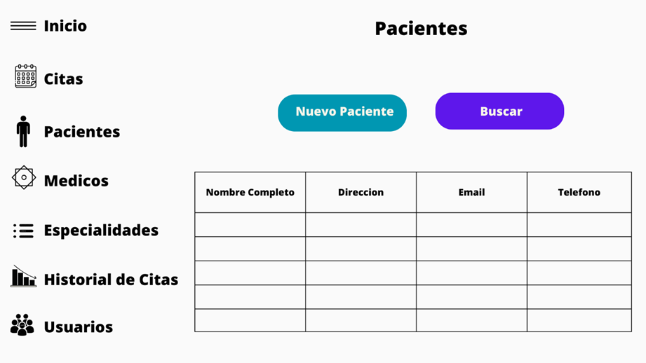
2. 2 ESPECIFICACIÓN DE DISEÑO TÉCNICO
MÓDULO DE REGISTRO DE PACIENTES

Slide 17

2. 2 ESPECIFICACIÓN DE DISEÑO TÉCNICO
MÓDULO DE REGISTRO DE USUARIOS

Slide 18

2. 2 ESPECIFICACIÓN DE DISEÑO TÉCNICO
MÓDULO DE REGISTRO DE MÉDICOS

Slide 19
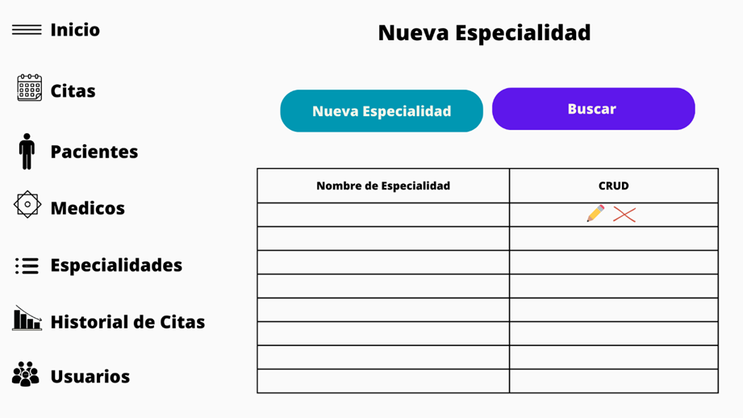
2. 2 ESPECIFICACIÓN DE DISEÑO TÉCNICO
MÓDULO DE REGISTRO DE ESPECIALIDADES

Slide 20
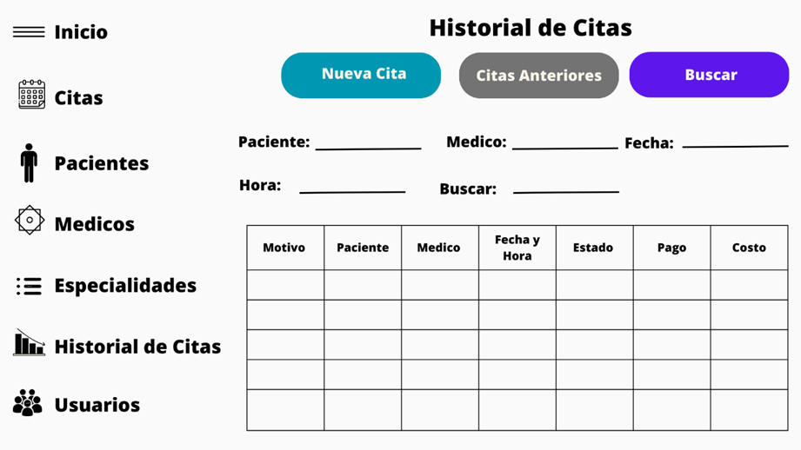
2. 2 ESPECIFICACIÓN DE DISEÑO TÉCNICO
MÓDULO DE HISTORIAL DE CITAS

Slide 21
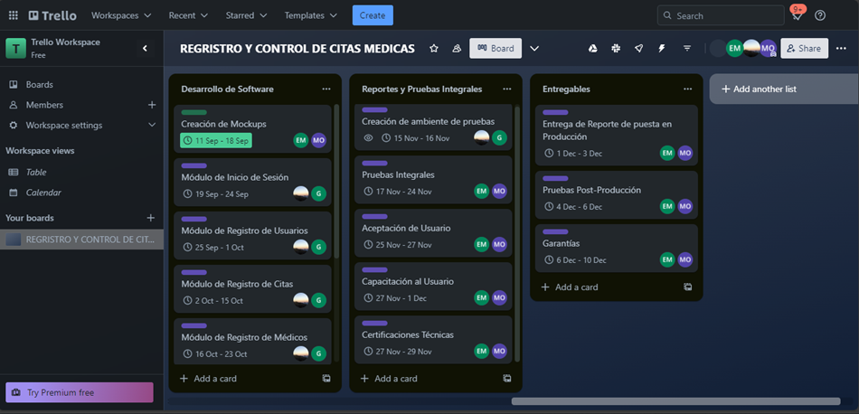
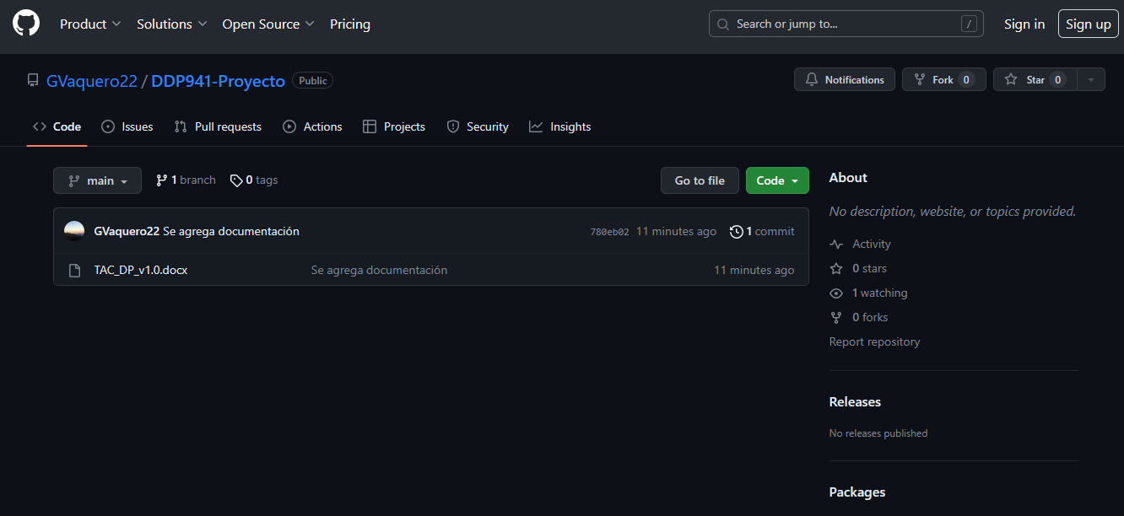
CRONOGRAMA DE ACTIVIDADES Y REPOSITORIO

